Slide 1
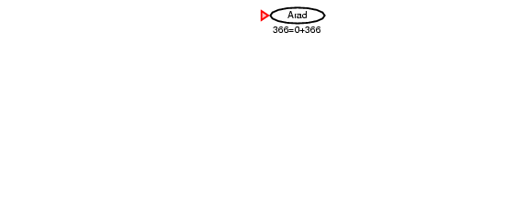
Busca A*: exemplo

Slide 2
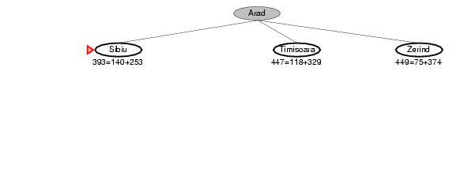
Busca A*: exemplo

Slide 3
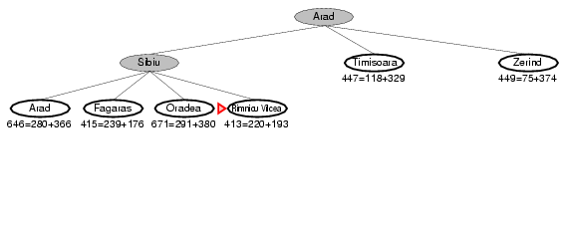
Busca A*: exemplo

Slide 4
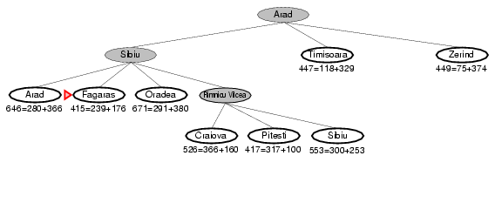
Busca A*: exemplo

Slide 5
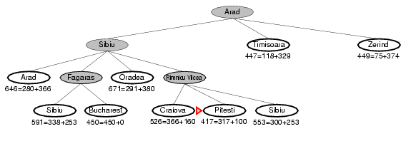
Busca A*: exemplo

Slide 6

Busca A*: exemplo

Slide 7
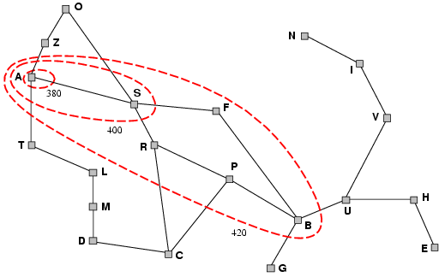
Optimalidade do A*
A* expande nós seguindo o maior valor de f
Gradualmente adiciona ”contornos f" de nó
Contorno i possui todos os nós f_{i}, onde f_{i} < f_{i+1}

Slide 8
Até aqui...
Problemas sem interação com outro agente;
o agente possui total controle sobre suas ações e sobre o efeito de suas ações;
muitas vezes encontrar a solução ótima é factível.

Slide 9
Busca competitiva
(jogos “adversariais”)
Tradução de Paulo Santos

Slide 10
Jogos
São domínios clássicos em IA
  abstratos: fáceis de formalizar e representar;
  podem ter sua complexidade reduzida ou aumentada;
  exigem a tomada de decisões (muitas vezes em um curto intervalo de tempo);
  Há interação e pode haver não determinismo.

Slide 11
Jogos vs. busca
O oponente é “imprevisível”
  levar em consideração todos os movimentos possíveis de oponente;
Limite de tempo
  tomar uma decisão, mesmo que não seja ótima.

Slide 12
Decisões ótimas em jogos
Inicialmente jogos com dois jogadores:
  ‘MAX’ e ‘MIN’;
Um jogo pode ser definido como uma árvore de busca:
  estado inicial
  função sucessor (-> movimento, estado)
  teste de término
  função utilidade: dá um valor numérico para os estados terminais

Slide 13
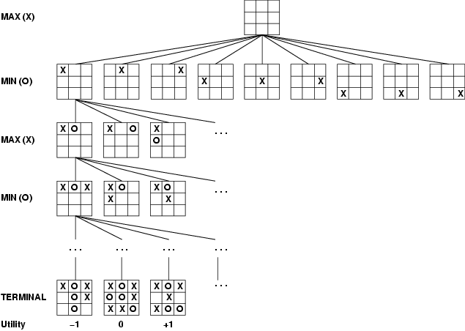
Árvore de jogo (2 jogadores)
Do ponto de vista de max, valores altos de utilidade são bons.

Slide 14
Estratégias ótimas
A solução ótima para MAX depende dos movimentos de MIN, logo:
  MAX deve encontrar uma estratégia de contingência que especifique o movimento de MAX no estado inicial, e depois o movimento de MAX nos estados resultantes de cada movimento de MIN e assim por diante...

Slide 15
Estratégias ótimas
Dada uma árvore de jogo, a estratégia ótima pode ser determinada a partir do valor minimax de cada nó.
O valor minimax (para MAX) é a utilidade de MAX para cada estado, assumindo que MIN escolhe os estados mais vantajosos para ele mesmo (i.e. os estado com menor valor utilidade para MAX)

Slide 16
Valor minimax
UTILIDADE(n) se n é terminal
max_{x∈Succ(n)}Valor Minimax(s) se n é um nó de MAX
min_{x∈Succ(n)}Valor Minimax(s) se n é um nó de MIN

Slide 17
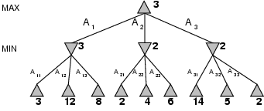
Minimax
A ação a1 é a escolha ótima para MAX, porque leva ao sucessor
com mais alto valor minimax.
A melhor jogada para um jogo determinístico assumindo o melhor
oponente.

Slide 18
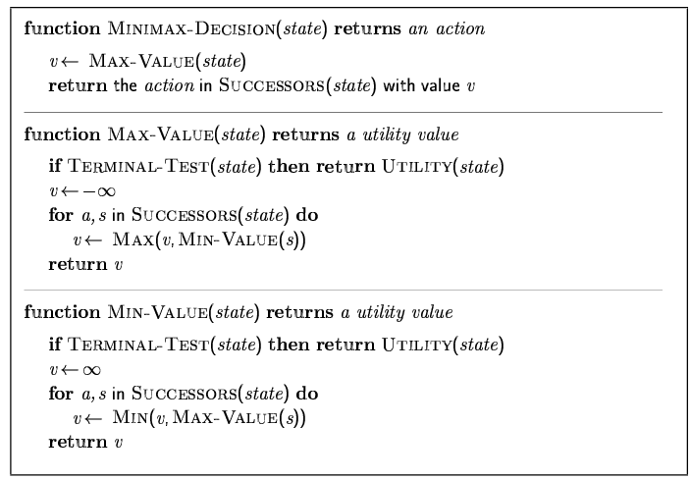
Algoritmo minimax

Slide 19
Algoritmo minimax
Ótimo (para um oponente ótimo);
Tempo: busca completa em profundidade na árvore do jogo: O(b^{m})
  m: profundidade
  b: movimentos válidos em cada estado
Espaço:
  O(bm) se todos os sucessores são gerados
  O(m) se gera um sucessor por vez

Slide 20
Poda α-β
Busca minimax: nº de estados do jogo é exponencial em relação ao nº de movimentos;
Poda α-β :
  calcular a decisão correta sem examinar todos os nós da árvore;
  retorna o mesmo que minimax, porém sem percorrer todos os estados.

Slide 21
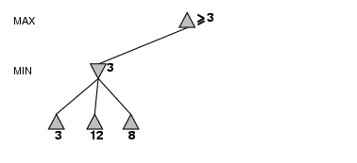
Poda α-β

Slide 22
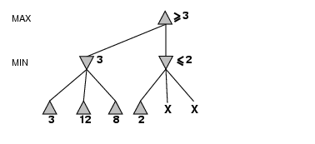
Poda α-β

Slide 23
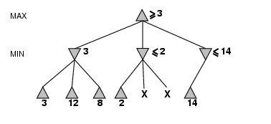
Poda α-β

Slide 24
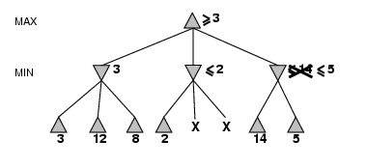
Poda α-β

Slide 25
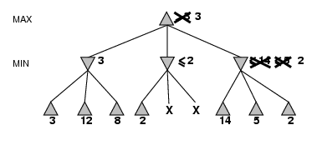
Poda α-β

Slide 26
Poda α-β
A efetividade da poda α-β depende da ordem em que os sucessores são examinados

Slide 27
Por que “α-β” ?
α é o valor da melhor escolha (valor mais alto) encontrado até então para qqr ponto de escolha de MAX;
Se v é pior do que α, MAX não percorrerá este caminho (irá podar este ramo de busca)
β é definido de maneira análoga.

Slide 28
Decisões imperfeitas em tempo real
Minimax gera o espaço de busca todo;
Poda α-β ainda tem que chegar até os estados terminais
São ineficientes para jogos que possuam
muitos passos para os estados terminais...
I.e., quase todos os jogos interessantes!

Slide 29
Decisões imperfeitas em tempo real
Sugestão (Shannon, 50):
  substituir a função utilidade por uma função de avaliação heurística e substituir o teste de término por um teste de corte;
  Função de avaliação retorna uma estimativa da utilidade esperada do jogo a partir de uma dada posição
  I.e., nós não terminais se transformam em nós terminais para minimax ou corte α-β.

Slide 30
Decisões imperfeitas em tempo real
função de avaliação heurística
  Deve ordenar nós terminais da mesma forma que a função utilidade;
  A computação deve ser rápida;
  Em estados não terminais a função de avaliação deve prover as chances reais de vitória;
    o algoritmo será necessariamente incerto com relação aos resultados finais pois a busca será cortada!

Slide 31
Decisões imperfeitas em tempo real
Definição de função de avaliação heurística: características de estado
  em conjunto definem categorias ou classes de equivalência de estados (ex. número de peões tomados);
    Estados de cada categoria têm os mesmos valores para cada característica;
  calcula contribuições numéricas separadas de cada característica e as combina para gerar um resultado final...

Slide 32
Decisões imperfeitas em tempo real
Definição de função de avaliação heurística: exemplo xadrez:
  valor material de cada peça: peão=1, cavalo ou bispo=3, torre=5, rainha=9
  boa estrutura de peões, segurança do rei = 1/2 peão
função de avaliação: f. linear ponderada
  AVAL(s) = w1f1(s)+ w2f2(s)+... wnfn(s)

Slide 33
Decisões imperfeitas em tempo real
função de avaliação: f. linear ponderada
  AVAL(s) = w1f1(s)+ w2f2(s)+... wnfn(s)
Em somar os valores de características assumimos que as contribuições de cada característica são independentes das outras.
  Ex. ignora o fato de um bispo ser mais valioso no fim do jogo e um cavalo no início
É possível usar combinações não lineares...

Slide 34
Características vem da experiência em um determinado domínio...
Se esta experiência não existe, os pesos da função de avaliação podem ser estimados por técnicas de aprendizado de máquina.

Slide 35
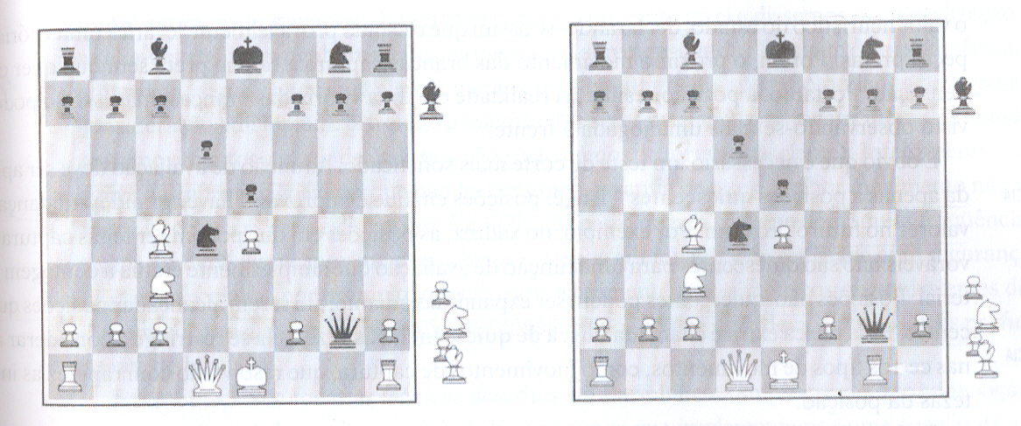
Decisões imperfeitas podem levar a erros
Suponha que a busca parou na profundidade em que a as pretas tem vantagem de um cavalo e dois peões
No próx. mov. As brancas capturam a rainha e ganham o jogo.

Slide 36
Decisões imperfeitas podem levar a erros
Solução: um corte mais sofisticado:
  busca quiescente: aplicar a função de avaliação somente em posições em que é improvável haver grandes mudanças de valores em estados futuros (posições quiescentes)

Slide 37
Decisões imperfeitas: efeito de horizonte
Surge em movimentos inevitáveis do oponente que causam sérios danos;
  busca com profundidade fixa protela estes movimentos “para além do horizonte da busca”

Slide 38
Jogos não determinísticos
Elemento aleatório proveniente de jogo de dados, sorteio de cartas, etc.
Não determinismo é inerente em domínios reais;
o estudo de algoritmos para jogos com elemento aleatório é um passo em direção a métodos aplicados no mundo real.

Slide 39
Jogos não determinísticos
Uma árvore de um jogo não determinístico deve incluir nós de acaso além de nós minimax
Ramificações que levam a cada nó de acaso denotam “jogadas de dados possíveis” (a probabilidade de cada mudança de estado não determinística).

Slide 40
Jogos não determinísticos
MAX
3
-1
ACASO
0.5
0.5
0.5
0.5
2
4
0
-2
MIN
2
4
7
4
6
0
5
-2

Slide 41
Conclusão
“games are to AI as grand prix racing is to automobile design”

Slide 42
Avaliação Aleatória
Avaliar um estado jogando aleatoriamente até o final do jogo, várias vezes
H(n) = frequencia(%) em que o jogo foi vencido (aleatoriamente) a partir do estado n
Muito rápido, funciona bem na ausência de conhecimento específico
Limitado apenas pelo tempo para avaliar cada estado
Avaliar em modo rodízio (“round robin”) entre os nós candidatos

Slide 43
Exercícios sobre busca

Slide 44
1. Busca Cega
(Jarros) Dados uma bica d`agua, um jarro de capacidade 3 litros e um jarro de capacidade 4 litros (ambos vazios). Como obter 2 litros no jarro de 4?
  a. Formalizar o problema e apresentar espaço de estados;
  c. Desenhar busca em largura;
  d. Desenhar busca em profundidade;
  e. Desenhar busca com aprofundamento iterativo;
  f. Como a busca bidirecional funcionaria?

Slide 45
2. Busca Heurística
“Uma caixeiro viajante possui uma lista de cidades, as quais ele deve vizitar exatamente uma vez. Há estradas diretas entre cada par de cidades da lista. O problema é encontrar o circuito mais curto que tem início e término em qualquer uma das cidades.”
A
1
10
B
D
E
5
5
15
5
C

Slide 46
2. Busca Heurística
  a. Defina uma heurística admissível para este problema;
  b. mostre como o algoritmo guloso funciona neste problema;
  c. mostre como A* funciona;
A
1
10
B
D
E
5
5
15
5
C

Slide 47
3. Busca competitiva
(2,2-nim) Inicialmente, há 2 conjuntos de 2 fósforos. Em cada jogada um jogador remove qualquer númer de fósforos de exatamente uma pilha. O vencedor é aquele que remove o último fósforo do jogo.
  Desenhe a árvore minimax deste jogo.
  Há como executar poda α-β para 2,5-nim?
  Testar para avaliação aleatória.

